Slide 1


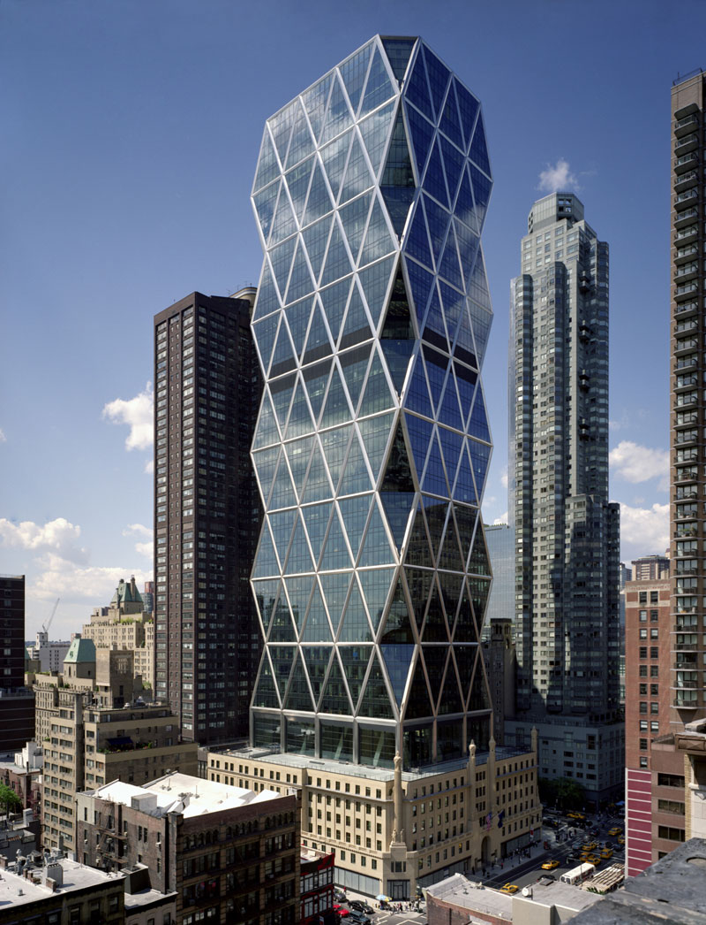


Análisis estructural avanzado
INGENIERÍA CIVIL
DOCENTE:
M.C. ANTONIO DANIEL MARTÍNEZ DIBENE
UNIDAD III: RIGIDECES
TEMA: ARMADURAS
INSTITUTO TECNOLÒGICO DE LA PAZ

Slide 2
Contenido
Armadura con Apoyo Inclinado
Armadura con Seis Miembros
Armadura con Tres Miembros
Conclusiones
Bibliografía

Slide 3
ARMADURA CON APOYO INCLINADO
Determine la Matriz de Rigidez “K” de la Armadura y el Desplazamiento Vertical del Nodo y las Reacciones en los Soporte en y .
2
1
3
Notación:
Nudo:
Miembro:
Acción desplazamiento: 1
CONSIDERAR:
AE=constante
Numeración de miembros, nudos y acciones de desplazamientos.
1
1
Y
Y
Nota:
Para esta armadura se consideró el origen del sistema de coordenadas globales en el nudo 1
-Se asignaron 6 acciones de desplazamientos por lo tanto la matriz resultante será de 6*6.
-Aquí los desplazamientos desconocidos son D1,D2 Y D3 por las condiciones de apoyo y puntos no restringidos.
X
X

Slide 4


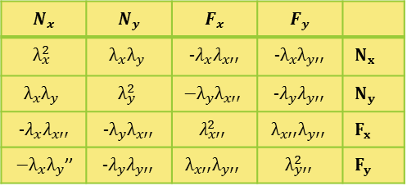
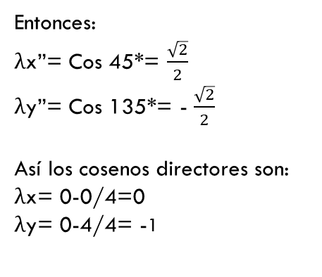
ARMADURA CON APOYO INCLINADO
Matriz de Rigidez del Miembro 1.
En base al diagrama de ejes coordenados se tiene.
$$N_{x}$$ | $$N_{y}$$ | $$F_{x}$$ | $$F_{y}$$
$$λ_{x}^{2}$$ | $$λ_{x}λ_{y}$$ | -$λ_{x}λ_{x′′}$ | -$λ_{x}λ_{y′′}$ | $$N_{x}$$
$$λ_{x}λ_{y}$$ | $$λ_{y}^{2}$$ | $${−λ}_{y}λ_{x′′}$$ | -$λ_{y}λ_{y′′}$ | $$N_{y}$$
-$λ_{x}λ_{x′′}$ | -$λ_{y}λ_{x′′}$ | $$λ_{x′′}^{2}$$ | $$λ_{x′′}λ_{y′′}$$ | $$F_{x}$$
$−λ_{x}λ_{y}$’’ | -$λ_{y}λ_{y′′}$ | $$λ_{x′′}λ_{y′′}$$ | $$λ_{y′′}^{2}$$ | $$F_{y}$$
y
Y”
Өx”=45º
Өy”=135º
45º
x
$$θy"$$
Por lo tanto la matriz de rigidez del miembro es:
45º
$$θx"$$
x”
Entonces:
$λ$x”= Cos 45*= $\frac{\sqrt{2}}{2}$
$λ$y”= Cos 135*= - $\frac{\sqrt{2}}{2}$
Así los cosenos directores son:
$λ$x= 0-0/4=0
$λ$y= 0-4/4= -1
5 6 3 4
0 0 0 0 5
0 0.25 0.1767 -0.1767 6
0 0.1767 0.125 -0.125 3
0 -0.1767 -0.125 0.125 4
K1= AE

Slide 5
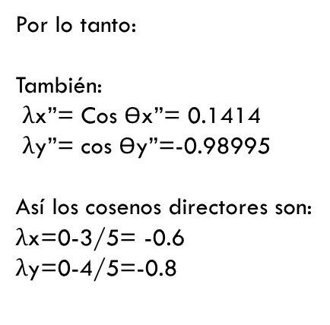
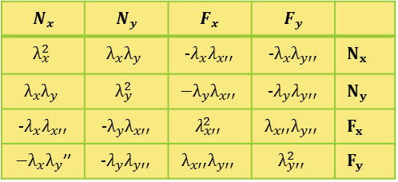
ARMADURA CON APOYO INCLINADO
Matriz de Rigidez del Miembro 2.
En base al diagrama de ejes coordenados se tiene.
$$N_{x}$$ | $$N_{y}$$ | $$F_{x}$$ | $$F_{y}$$
$$λ_{x}^{2}$$ | $$λ_{x}λ_{y}$$ | -$λ_{x}λ_{x′′}$ | -$λ_{x}λ_{y′′}$ | $$N_{x}$$
$$λ_{x}λ_{y}$$ | $$λ_{y}^{2}$$ | $${−λ}_{y}λ_{x′′}$$ | -$λ_{y}λ_{y′′}$ | $$N_{y}$$
-$λ_{x}λ_{x′′}$ | -$λ_{y}λ_{x′′}$ | $$λ_{x′′}^{2}$$ | $$λ_{x′′}λ_{y′′}$$ | $$F_{x}$$
$−λ_{x}λ_{y}$’’ | -$λ_{y}λ_{y′′}$ | $$λ_{x′′}λ_{y′′}$$ | $$λ_{y′′}^{2}$$ | $$F_{y}$$
_{Y”}
Entonces:
Өx”= 135- ArcSeno(4/5)=81.87º
Өy”= 180+8.13°=188.13º
Θ_{x”}
Θ_{y”}
Por lo tanto la matriz de rigidez del miembro es:
_{X’}
Por lo tanto:
También:
$λ$x”= Cos Өx”= 0.1414
$λ$y”= cos Өy”=-0.98995
Así los cosenos directores son:
$λ$x=0-3/5= -0.6
$λ$y=0-4/5=-0.8
_{X”}
1 2 3 4
0.072 0.096 0.0169 -0.118 1
0.096 0.128 0.022 -0.158 2
0.0169 0.022 0.0039 0.028 3
-0.118 -0.158 0.028 0.196 4
K2= AE

Slide 6
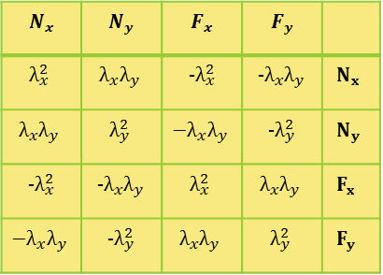
ARMADURA CON APOYO INCLINADO
Matriz de Rigidez del Miembro 3.
$$N_{x}$$ | $$N_{y}$$ | $$F_{x}$$ | $$F_{y}$$
$$λ_{x}^{2}$$ | $$λ_{x}λ_{y}$$ | -$λ_{x}^{2}$ | -$λ_{x}λ_{y}$ | $$N_{x}$$
$$λ_{x}λ_{y}$$ | $$λ_{y}^{2}$$ | $${−λ}_{x}λ_{y}$$ | -$λ_{y}^{2}$ | $$N_{y}$$
-$λ_{x}^{2}$ | -$λ_{x}λ_{y}$ | $$λ_{x}^{2}$$ | $$λ_{x}λ_{y}$$ | $$F_{x}$$
$$−λ_{x}λ_{y}$$ | -$λ_{y}^{2}$ | $$λ_{x}λ_{y}$$ | $$λ_{y}^{2}$$ | $$F_{y}$$
Así los cosenos directores son:
ʎx=3-0/3= 1
ʎy=4-4/3=0
Por lo tanto la matriz de rigidez del miembro es:
5 6 1 2
0.333 0 -0.333 0 5
0 0 0 0 6
-0.333 0 0.333 0 1
0 0 0 0 2
K3= AE

Slide 7
ARMADURA CON APOYO INCLINADO
Formación de la Matriz de Rigidez de la Estructura.
K= k1+k2+k3=K
1 2 3 4 5 6
0.405 0.096 0.0169 -0.118 -0.333 0 1
0.096 0.128 0.022 -0.158 0 0 2
0.0169 0.022 0.1289 -0.097 0 0.176 3
-0.118 -0.158 -0.097 0.321 0 -0.176 4
-0.333 0 0 0 0.333 0 5
0 0 0.176 -0.176 0 0.25 6
MATRIZ “K” = AE
Formación del vector de cargas conocidas “Qk” y el vector de desplazamientos Conocidos “Dk”.
0 1
-3 2
0 3
0 4
0 5
0 6
Qk=
Dk=
M.C. ANTONIO DANIEL MARTINEZ DIBENE

Slide 8
ARMADURA CON APOYO INCLINADO
Ensamblaje de la Matriz de Rigidez de la Estructura.
Q=KD
1 2 3 4 5 6
0.405 0.096 0.0169 -0.118 -0.333 0 1
0.096 0.128 0.022 -0.158 0 0 2 . 0.0169 0.022 0.1289 -0.097 0 0.176 3
-0.118 -0.158 -0.097 0.321 0 -0.176 4
-0.333 0 0 0 0.333 0 5
0 0 0.176 -0.176 0 0.25 6
0
-3
0
Q4 = AE
Q5
Q6
D1
D2
D3
0
0
0
Formación del sistema de ecuaciones.
QK=k11Du +K12 Dk”
0
-3 = AE
0
0.405 0.096 0.0169
0.096 0.128 0.022
0.0169 0.022 0.1289
D1
D2
D3

Slide 9
ARMADURA CON APOYO INCLINADO
Sistema de ecuaciones de 3x3.
AE(0.405D1 + 0.096D2 + 0.0169D3)=0 Ec.1
AE(0.096D1 + 0.128D2 + 0.022D3) = -3 Ec.2
AE(0.0169D1 + 0.022D2 + 0.1289D3) = 0 Ec.3
Solución del sistema de ecuaciones por determinantes
0
-3
0
0.405 0.096 0.0169
0.096 0.128 0.022
0.0169 0.022 0.1289
D1
D2 =
D3
“En su forma matricial”
=(0.405*0.128*0.1289)+(0.096*0.022*0.0169)+(0.0169*0.096*0.022)
-(0.0169*0.128*0.0169)-(0.022*0.022*0.405)-(0.1289*0.006*0.096)
=0.00533
0.405 0.096 0.0169
0.096 0.128 0.022
0.0169 0.022 0.1289
0.405 0.096
0.096 0.128
0.0169 0.022
∆D=

Slide 10
ARMADURA CON APOYO INCLINADO
Sistema de ecuaciones de 3x3.
0 0.096 0.0169
-3 0.128 0.022
0 0.022 0.1289
0 0.096
-3 0.128
0 0.022
= (0*0.128*0.1289)+(0.096*0.022*0)+(0.0169*-3*0.022)
-(0*0.128*0.0169)-(0.022*0.022*0)-(0.1289*-3*0.096)
= 0.0359
∆D1=
Por lo tanto:
D1= ∆D1/∆D= 0.0359/0.00533=6.73 /EA
PARA:
0.423 0 0.0212
0.012 -3 0.028
0.0212 0 0.129
0.423 0
0.012 -3
0.0212 0
= (0.423*-3*0.129)+(0*0.028*0.0212)+(0.0212*0.012*0)
-(0.0212*-3*0.0212)-(0*0.028*0.423)-(0.129*0.012*0)
=-0.162
∆D2=
Por lo tanto:
D2= ∆D2/∆D= -0.162/0.00832=-19.47115 /EA

Slide 11
ARMADURA CON APOYO INCLINADO
Sistema de ecuaciones de 3x3.
0.423 0.012 0
0.012 0.160 -3
0.0212 0.028 0
0.423 0.012
0.012 0.160
0.0212 0.028
=(0.012*-3*0.0212)-(0.028*-3*0.423)=
0.0348
∆D3=
Por lo tanto:
D3= ∆D3/∆D= 0.0348/0.00832= 4.1827 /EA

Slide 12
ARMADURA CON APOYO INCLINADO
Resultados.
1 2 3 4 5 6
0.423 0.012 0.0212 0.1485 -0.333 0 1
0.012 0.16 0.028 0.1979 0 0 2
0.0212 0.028 0.129 -0.09 0 0.176 3
0.148 0.198 -0.09 0.370 0 -0.176 4
-0.333 0 0 0 0.333 0 5
0 0 0.176 -0.176 0 0.25 6
0
-3
0
Q4 = AE
Q5
Q6
0.3437
-19.47
4.1827
0
0
0
Q4=(0.148*0.3437)-(0.198*-19.47)-(-0.09*4.1827)= 4.28 KN
Q5=(-0.333*0.3437)= -0.1145 KN
Q6=(0.176*4.1827)= 0.736 KN

Slide 13
ARMADURA CON SEIS MIEMBROS
Determine la matriz de rigidez K para la armadura y el desplazamiento vertical en la junta ② y la fuerza en el elemento.
Y
A= 0.0015 m2
E= 200 GPa
Para cada elemento.
Y
X
X

Slide 14

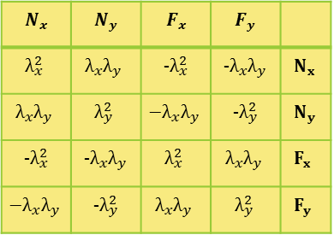





ARMADURA CON SEIS MIEMBROS
Matriz de Rigidez del Miembro 1.
El origen del sistema de las coordenadas globales empieza en el nudo 1.
$$N_{x}$$ | $$N_{y}$$ | $$F_{x}$$ | $$F_{y}$$
$$λ_{x}^{2}$$ | $$λ_{x}λ_{y}$$ | -$λ_{x}^{2}$ | -$λ_{x}λ_{y}$ | $$N_{x}$$
$$λ_{x}λ_{y}$$ | $$λ_{y}^{2}$$ | $${−λ}_{x}λ_{y}$$ | -$λ_{y}^{2}$ | $$N_{y}$$
-$λ_{x}^{2}$ | -$λ_{x}λ_{y}$ | $$λ_{x}^{2}$$ | $$λ_{x}λ_{y}$$ | $$F_{x}$$
$$−λ_{x}λ_{y}$$ | -$λ_{y}^{2}$ | $$λ_{x}λ_{y}$$ | $$λ_{y}^{2}$$ | $$F_{y}$$
$$λ_{x}=$$
$$\frac{0 −2}{2} =−1$$
$λ_{y}=$
$$\frac{0 −0}{2} =0$$
5 6 7 8
150(${10}^{6})$ | 0 | -150(${10}^{6})$ | 0
0 | 0 | 0 | 0
-150(${10}^{6})$ | 0 | 150(${10}^{6})$ | 0
0 | 0 | 0 | 0
5
6
7
8
$$K_{1}=$$

Slide 15

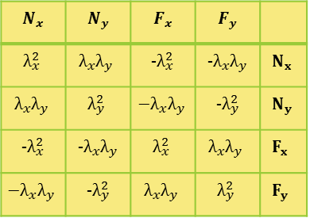





ARMADURA CON SEIS MIEMBROS
Matriz de Rigidez del Miembro 2.
$$N_{x}$$ | $$N_{y}$$ | $$F_{x}$$ | $$F_{y}$$
$$λ_{x}^{2}$$ | $$λ_{x}λ_{y}$$ | -$λ_{x}^{2}$ | -$λ_{x}λ_{y}$ | $$N_{x}$$
$$λ_{x}λ_{y}$$ | $$λ_{y}^{2}$$ | $${−λ}_{x}λ_{y}$$ | -$λ_{y}^{2}$ | $$N_{y}$$
-$λ_{x}^{2}$ | -$λ_{x}λ_{y}$ | $$λ_{x}^{2}$$ | $$λ_{x}λ_{y}$$ | $$F_{x}$$
$$−λ_{x}λ_{y}$$ | -$λ_{y}^{2}$ | $$λ_{x}λ_{y}$$ | $$λ_{y}^{2}$$ | $$F_{y}$$
$$λ_{x}=$$
$$\frac{2 −4}{2} =−1$$
$λ_{y}=$
$$\frac{0 −0}{2} =0$$
1 2 5 6
150(${10}^{6})$ | 0 | -150(${10}^{6})$ | 0
0 | 0 | 0 | 0
-150(${10}^{6})$ | 0 | 150(${10}^{6})$ | 0
0 | 0 | 0 | 0
1
2
5
6
$K_{2}=$

Slide 16

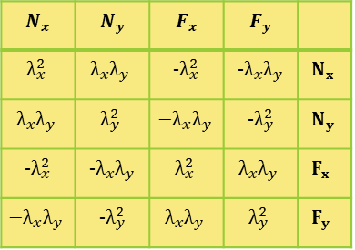

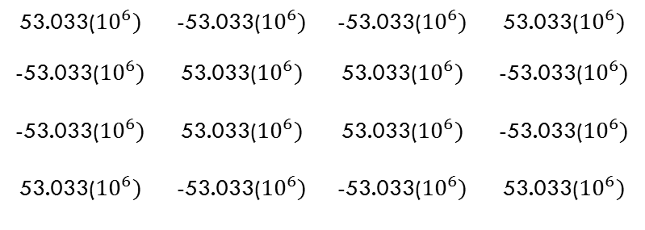



ARMADURA CON SEIS MIEMBROS
Matriz de Rigidez del Miembro 3.
$$N_{x}$$ | $$N_{y}$$ | $$F_{x}$$ | $$F_{y}$$
$$λ_{x}^{2}$$ | $$λ_{x}λ_{y}$$ | -$λ_{x}^{2}$ | -$λ_{x}λ_{y}$ | $$N_{x}$$
$$λ_{x}λ_{y}$$ | $$λ_{y}^{2}$$ | $${−λ}_{x}λ_{y}$$ | -$λ_{y}^{2}$ | $$N_{y}$$
-$λ_{x}^{2}$ | -$λ_{x}λ_{y}$ | $$λ_{x}^{2}$$ | $$λ_{x}λ_{y}$$ | $$F_{x}$$
$$−λ_{x}λ_{y}$$ | -$λ_{y}^{2}$ | $$λ_{x}λ_{y}$$ | $$λ_{y}^{2}$$ | $$F_{y}$$
$$λ_{x}=$$
$$\frac{2 −4}{2\sqrt{2}} =− \frac{\sqrt{2}}{2}$$
$$\frac{2 −0}{2\sqrt{2}} =\frac{\sqrt{2}}{2}$$
$λ_{y}=$
1 2 3 4
53.033(${10}^{6})$ | -53.033(${10}^{6})$ | -53.033(${10}^{6})$ | 53.033(${10}^{6})$
-53.033(${10}^{6})$ | 53.033(${10}^{6})$ | 53.033(${10}^{6})$ | -53.033(${10}^{6})$
-53.033(${10}^{6})$ | 53.033(${10}^{6})$ | 53.033(${10}^{6})$ | -53.033(${10}^{6})$
53.033(${10}^{6})$ | -53.033(${10}^{6})$ | -53.033(${10}^{6})$ | 53.033(${10}^{6})$
1
2
3
4
$$K_{3}=$$

Slide 17



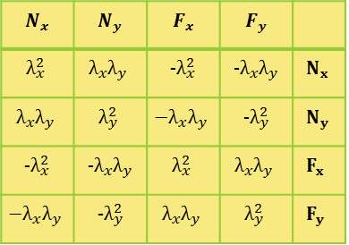



ARMADURA CON SEIS MIEMBROS
Matriz de Rigidez del Miembro 4.
$$N_{x}$$ | $$N_{y}$$ | $$F_{x}$$ | $$F_{y}$$
$$λ_{x}^{2}$$ | $$λ_{x}λ_{y}$$ | -$λ_{x}^{2}$ | -$λ_{x}λ_{y}$ | $$N_{x}$$
$$λ_{x}λ_{y}$$ | $$λ_{y}^{2}$$ | $${−λ}_{x}λ_{y}$$ | -$λ_{y}^{2}$ | $$N_{y}$$
-$λ_{x}^{2}$ | -$λ_{x}λ_{y}$ | $$λ_{x}^{2}$$ | $$λ_{x}λ_{y}$$ | $$F_{x}$$
$$−λ_{x}λ_{y}$$ | -$λ_{y}^{2}$ | $$λ_{x}λ_{y}$$ | $$λ_{y}^{2}$$ | $$F_{y}$$
$$λ_{x}=$$
$$\frac{2 −2}{2} =0$$
$λ_{y}=$
$$\frac{2 −0}{2} =1$$
5 6 3 4
0 | 150(${10}^{6})$ | 0 | 150(${10}^{6})$
0 | 0 | 0 | 0
0 | -150(${10}^{6})$ | 0 | -150(${10}^{6})$
0 | 0 | 0 | 0
5
6
3
4
$K_{4}=$AE

Slide 18



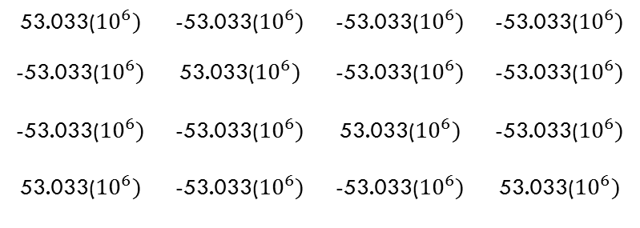



ARMADURA CON SEIS MIEMBROS
Matriz de Rigidez del Miembro 5.
$$N_{x}$$ | $$N_{y}$$ | $$F_{x}$$ | $$F_{y}$$
$$λ_{x}^{2}$$ | $$λ_{x}λ_{y}$$ | -$λ_{x}^{2}$ | -$λ_{x}λ_{y}$ | $$N_{x}$$
$$λ_{x}λ_{y}$$ | $$λ_{y}^{2}$$ | $${−λ}_{x}λ_{y}$$ | -$λ_{y}^{2}$ | $$N_{y}$$
-$λ_{x}^{2}$ | -$λ_{x}λ_{y}$ | $$λ_{x}^{2}$$ | $$λ_{x}λ_{y}$$ | $$F_{x}$$
$$−λ_{x}λ_{y}$$ | -$λ_{y}^{2}$ | $$λ_{x}λ_{y}$$ | $$λ_{y}^{2}$$ | $$F_{y}$$
$$\frac{2 −4}{2\sqrt{2}} =− \frac{\sqrt{2}}{2}$$
$$λ_{x}=$$
$$\frac{2 −0}{2\sqrt{2}} =−\frac{\sqrt{2}}{2}$$
$λ_{y}=$
3 4 7 8
53.033(${10}^{6})$ | -53.033(${10}^{6})$ | -53.033(${10}^{6})$ | -53.033(${10}^{6})$
-53.033(${10}^{6})$ | 53.033(${10}^{6})$ | -53.033(${10}^{6})$ | -53.033(${10}^{6})$
-53.033(${10}^{6})$ | -53.033(${10}^{6})$ | 53.033(${10}^{6})$ | -53.033(${10}^{6})$
53.033(${10}^{6})$ | -53.033(${10}^{6})$ | -53.033(${10}^{6})$ | 53.033(${10}^{6})$
3
4
7
8
$K_{5}=$AE

Slide 19

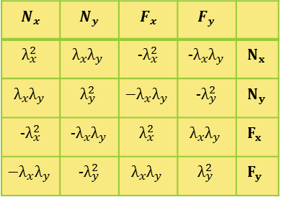
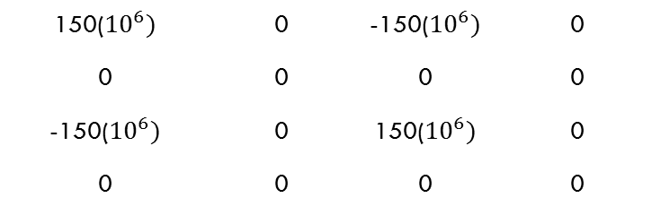




ARMADURA CON SEIS MIEMBROS
Matriz de Rigidez del Miembro 6.
$$N_{x}$$ | $$N_{y}$$ | $$F_{x}$$ | $$F_{y}$$
$$λ_{x}^{2}$$ | $$λ_{x}λ_{y}$$ | -$λ_{x}^{2}$ | -$λ_{x}λ_{y}$ | $$N_{x}$$
$$λ_{x}λ_{y}$$ | $$λ_{y}^{2}$$ | $${−λ}_{x}λ_{y}$$ | -$λ_{y}^{2}$ | $$N_{y}$$
-$λ_{x}^{2}$ | -$λ_{x}λ_{y}$ | $$λ_{x}^{2}$$ | $$λ_{x}λ_{y}$$ | $$F_{x}$$
$$−λ_{x}λ_{y}$$ | -$λ_{y}^{2}$ | $$λ_{x}λ_{y}$$ | $$λ_{y}^{2}$$ | $$F_{y}$$
$$λ_{x}=$$
$$\frac{0 −2}{2} =−1$$
$λ_{y}=$
$$\frac{0 −0}{2} =0$$
3 4 9 10
3
4
9
10
150(${10}^{6})$ | 0 | -150(${10}^{6})$ | 0
0 | 0 | 0 | 0
-150(${10}^{6})$ | 0 | 150(${10}^{6})$ | 0
0 | 0 | 0 | 0
$$K_{6}=AE$$

Slide 20
ARMADURA CON SEIS MIEMBROS
Formando la Matriz de Rigidez de la Estructura.
K=K1+K2+K3+K4+K5+K6
1 2 3 4 5 6 7 8 9 10
150 | -53.033 | -53.033 | 53.033 | -150 | 0 | 0 | 0 | 0 | 0
53.033
-53.033 | 53.033 | 53.033 | -53.033 | 0 | 0 | 0 | 0 | 0 | 0
-53.033 | 53.033 | 53.033 | 0 | 0 | 0 | -53.033 | -53.033 | -150 | 0
 |  | 53.033
 |  | 150
53.033 | -53.033 | 0 | 53.033 | 0 | -150 | -53.033 | -53.033 | 0 | 0
 |  |  | 53.033
 |  |  | 150
-150 | 0 | 0 | 0 | 150 | 0 | -53.033 | 0 | 0 | 0
 |  |  |  | 150
0 | 0 | 0 | -150 | 0 | 150 | 0 | 0 | 0 | 0
0 | 0 | -53.033 | -53.033 | -150 | 0 | 0 | 53.033 | 0 | 0
0 | 0 | -53.033 | -53.033 | 0 | 0 | 53.033 | 53.033 | 0 | 0
0 | 0 | -150 | 0 | 0 | 0 | 0 | 0 | 150 | 0
0 | 0 | 0 | 0 | 0 | 0 | 0 | 0 | 0 | 0
1
2
3
4
5
6
7
8
9
10
K=

Slide 21
ARMADURA CON SEIS MIEMBROS
Matriz de Rigidez de la Estructura Completa.
K=K1+K2+K3+K4+K5+K6
1 2 3 4 5 6 7 8 9 10
1
2
3
4
5
6
7
8
9
10
203.033 | -53.033 | -53.033 | 53.033 | -150 | 0 | 0 | 0 | 0 | 0
-53.033 | 53.033 | 53.033 | -53.033 | 0 | 0 | 0 | 0 | 0 | 0
-53.033 | 53.033 | 256.066 | 0 | 0 | 0 | -53.033 | -53.033 | -150 | 0
53.033 | -53.033 | 0 | 256.066 | 0 | -150 | -53.033 | -53.033 | 0 | 0
-150 | 0 | 0 | 0 | 300 | 0 | -150 | 0 | 0 | 0
0 | 0 | 0 | -150 | 0 | 150 | 0 | 0 | 0 | 0
0 | 0 | -53.033 | -53.033 | -150 | 0 | 203.033 | 53.033 | 0 | 0
0 | 0 | -53.033 | -53.033 | 0 | 0 | 53.033 | 53.033 | 0 | 0
0 | 0 | -150 | 0 | 0 | 0 | 0 | 0 | 150 | 0
0 | 0 | 0 | 0 | 0 | 0 | 0 | 0 | 0 | 0
K=

Slide 22

ARMADURA CON SEIS MIEMBROS
Ensamblaje de la Matriz de Rigidez de la Estructura.
Cuando aplicamos Q=KD
Cargas
1 2 3 4 5 6 7 8 9 10
0
-30000
0
0
0
0
Q7
Q8
Q9
Q10
203.033 | -53.033 | -53.033 | 53.033 | -150 | 0 | 0 | 0 | 0 | 0
-53.033 | 53.033 | 53.033 | -53.033 | 0 | 0 | 0 | 0 | 0 | 0
-53.033 | 53.033 | 256.066 | 0 | 0 | 0 | -53.033 | -53.033 | -150 | 0
53.033 | -53.033 | 0 | 256.066 | 0 | -150 | -53.033 | -53.033 | 0 | 0
-150 | 0 | 0 | 0 | 300 | 0 | -150 | 0 | 0 | 0
0 | 0 | 0 | -150 | 0 | 150 | 0 | 0 | 0 | 0
0 | 0 | -53.033 | -53.033 | -150 | 0 | 203.033 | 53.033 | 0 | 0
0 | 0 | -53.033 | -53.033 | 0 | 0 | 53.033 | 53.033 | 0 | 0
0 | 0 | -150 | 0 | 0 | 0 | 0 | 0 | 150 | 0
0 | 0 | 0 | 0 | 0 | 0 | 0 | 0 | 0 | 0
D1
D2
D3
D4
D5
D6
0
0
0
0
$${10}^{6}$$
Desplazamiento
=
X

Slide 23

ARMADURA CON SEIS MIEMBROS
Partición de la Matriz.
0
-30000
0
0
0
0
203.033 | -53.033 | -53.033 | 53.033 | -150 | 0 | 0
-53.033 | 53.033 | 53.033 | -53.033 | 0 | 0 | 0
-53.033 | 53.033 | 256.066 | 0 | 0 | 0 | 0
53.033 | -53.033 | 0 | 256.066 | 0 | -150 | 0
-150 | 0 | 0 | 0 | 300 | 0 | 0
0 | 0 | 0 | -150 | 0 | 150 | 0
D1
D2
D3
D4
D5
D6
$${10}^{6}$$
=
X
Cargas
Desplazamientos

Slide 24

ARMADURA CON SEIS MIEMBROS
Multiplicación de Matrices.
Eq.1
Eq.2
Eq.3
Eq.4
Eq.5
Eq.6
203.033D1 | -53.033D2 | -53.033D3 | 53.033D4 | -150D5 | 0
-53.033D1 | 53.033D2 | 53.033D3 | -53.033D4 | 0 | 0
-53.033D1 | 53.033D2 | 256.066D3 | 0 | 0 | 0
53.033D1 | -53.033D2 | 0 | 256.066D4 | 0 | -150D6
-150D1 | 0 | 0 | 0 | 300D5 | 0
0 | 0 | 0 | -150D4 | 0 | 150D6
=
=
=
=
=
=
0
-0.03
0
0
0
0
=
$$\frac{−30000}{1000000}$$
Se dividió a toda la matriz

Slide 25

ARMADURA CON SEIS MIEMBROS
Resolviendo por el método de Gauss Jordán obtenemos:
R1
R2
R3
R4
R5
R6
203.0330 | -53.0330 | -53.0330 | 53.0330 | -150.0000 | 0.0000
-53.0330 | 53.0330 | 53.0330 | -53.0330 | 0.0000 | 0.0000
-53.0330 | 53.0330 | 256.0660 | 0.0000 | 0.0000 | 0.0000
53.0330 | -53.0330 | 0.0000 | 256.0660 | 0.0000 | -150.0000
-150.0000 | 0.0000 | 0.0000 | 0.0000 | 300.0000 | 0.0000
0.0000 | 0.0000 | 0.0000 | -150.0000 | 0.0000 | 150.0000
=
=
=
=
=
=
0.0000
-0.0300
0.0000
0.0000
0.0000
0.0000
$$\frac{−30000}{1000000}$$
R1/203.033
1.0000 | -0.2612 | -0.2612 | 0.2612 | -0.7388 | 0.0000
-53.0330 | 53.0330 | 53.0330 | -53.0330 | 0.0000 | 0.0000
-53.0330 | 53.0330 | 256.0660 | 0.0000 | 0.0000 | 0.0000
53.0330 | -53.0330 | 0.0000 | 256.0660 | 0.0000 | -150.0000
-150.0000 | 0.0000 | 0.0000 | 0.0000 | 300.0000 | 0.0000
0.0000 | 0.0000 | 0.0000 | -150.0000 | 0.0000 | 150.0000
=
=
=
=
=
=
0.0000
-0.0300
0.0000
0.0000
0.0000
0.0000

Slide 26
ARMADURA CON SEIS MIEMBROS
Resolviendo por el método de Gauss Jordán obtenemos:
1.0000 | -0.2612 | -0.2612 | 0.2612 | -0.7388 | 0.0000
0.0000 | 39.1806 | 39.1806 | -39.1806 | -39.1806 | 0.0000
0.0000 | 53.0330 | 242.2137 | 0.0000 | 0.0000 | 0.0000
0.0000 | -39.1806 | 13.8524 | 242.2136 | 39.1806 | -150.0000
0.0000 | -39.1806 | -39.1806 | 39.1806 | 189.1806 | 0.0000
0.0000 | 0.0000 | 0.0000 | -150.0000 | 0.0000 | 150.0000
=
=
=
=
=
=
0.0000
-0.0300
0.0000
0.0000
0.0000
0.0000
(R1*53.033)+R2
(R1*53.033)+R3
(R1*-53.033)+R4
(R1*150)+R5
1 | -0.2612 | -0.2612 | 0.2612 | -0.7388 | 0
0 | 1 | 1 | -1 | -1 | 0
0 | 53.033 | 242.2137 | 0 | 0 | 0
0 | -39.181 | 13.852 | 242.21358 | 39.18058 | -150
0 | -39.181 | -39.181 | 39.18058 | 189.18058 | 0
0 | 0 | 0 | -150 | 0 | 150
=
=
=
=
=
=
0
-0.00076569
0
0
0
0
R2/39.1806
(R2*0.2612)+R1
(R2*-53.033)+R3
(R2*39.1806)+R4
(R2*39.1806)+R5
1 | 0 | 0 | 0 | -1 | 0
0 | 1 | 1 | -1 | -1 | 0
0 | 0 | 189.1807 | 53.033 | 53.033 | 0
0 | 0 | 53.033 | 203.033 | 0 | -150
0 | 0 | 0 | 0 | 150 | 0
0 | 0 | 0 | -150 | 0 | 150
=
=
=
=
=
=
-0.00020
-0.00076569
0.0406066
-0.03
-0.03
0

Slide 27
ARMADURA CON SEIS MIEMBROS
Resolviendo por el método de Gauss Jordán obtenemos:
1 | 0 | 0 | 0 | -1 | 0
0 | 1 | 1 | -1 | -1 | 0
0 | 0 | 1 | 0.28033 | 0.28033 | 0
0 | 0 | 53.033 | 203.033 | 0 | -150
0 | 0 | 0 | 0 | 150 | 0
0 | 0 | 0 | -150 | 0 | 150
=
=
=
=
=
=
-0.0002
-0.000765686
0.0002
-0.03
-0.03
0
R3/189.1807
1 | 0 | 0 | 0 | -1 | 0
0 | 1 | 0 | -1.28033 | -1.28033 | 0
0 | 0 | 1 | 0.28033 | 0.28033 | 0
0 | 0 | 0 | 188.16626 | -14.866741 | -150
0 | 0 | 0 | 0 | 150 | 0
0 | 0 | 0 | -150 | 0 | 150
=
=
=
=
=
=
-0.0002
-0.000965686
0.0002
-0.0406066
-0.03
0
(R3*-1)+R2
(R3*-53.033)+R4
1 | 0 | 0 | 0 | -1 | 0
0 | 1 | 0 | -1.28033 | -1.28033 | 0
0 | 0 | 1 | 0.28033 | 0.28033 | 0
0 | 0 | 0 | 1 | -0.079 | -0.797167
0 | 0 | 0 | 0 | 150 | 0
0 | 0 | 0 | -150 | 0 | 150
=
=
=
=
=
=
-0.0002
-0.000965686
0.0002
-0.000215801
-0.03
0
R4/188.16626

Slide 28
ARMADURA CON SEIS MIEMBROS
Resolviendo por el método de Gauss Jordán obtenemos:
1 | 0 | 0 | 0 | -1 | 0
0 | 1 | 0 | 0 | -1.38147607 | -1.0206
0 | 0 | 1 | 0 | 0.302476 | 0.223470
0 | 0 | 0 | 1 | -0.07322329 | -0.79289324
0 | 0 | 0 | 0 | 150 | 0
0 | 0 | 0 | 0 | -11.85 | 30.42495
=
=
=
=
=
=
-0.0002
-0.00124199
0.000260495
-0.000214645
-0.03
-0.03237015
(R4*1.28033)+R2
(R4*-0.28033)+R3
(R4*150)+R6
1 | 0 | 0 | 0 | -1 | 0
0 | 1 | 0 | 0 | -1.38147607 | -1.0206
0 | 0 | 1 | 0 | 0.302476 | 0.223470
0 | 0 | 0 | 1 | -0.07322329 | -0.79289324
0 | 0 | 0 | 0 | 1 | 0
0 | 0 | 0 | 0 | -11.85 | 30.42495
=
=
=
=
=
=
-0.0002
-0.00124199
0.000260495
-0.000214645
-0.0002
-0.03237015
R5/150
(R5*1)+R1
(R5*1.38147607)+R2
(R5*-0.302476)+R3
(R5*0.07322329)+R4
(R5*11.85)+R6
1 | 0 | 0 | 0 | 0 | 0
0 | 1 | 0 | 0 | 0 | -1.0206
0 | 0 | 1 | 0 | 0 | 0.223470
0 | 0 | 0 | 1 | 0 | -0.79289324
0 | 0 | 0 | 0 | 1 | 0
0 | 0 | 0 | 0 | 0 | 30.42495
=
=
=
=
=
=
-0.0004
-0.00178340
0.00032099
-0.000229289
-0.0002
-0.03474015

Slide 29
ARMADURA CON SEIS MIEMBROS
Resolviendo por el método de Gauss Jordán obtenemos:
1 | 0 | 0 | 0 | 0 | 0
0 | 1 | 0 | 0 | 0 | -1.0206
0 | 0 | 1 | 0 | 0 | 0.223470
0 | 0 | 0 | 1 | 0 | -0.79289324
0 | 0 | 0 | 0 | 1 | 0
0 | 0 | 0 | 0 | 0 | 1
=
=
=
=
=
=
-0.0004
-0.00178340
0.00032099
-0.000229289
-0.0002
-0.00114183
R6/30.42495
1 | 0 | 0 | 0 | 0 | 0
0 | 1 | 0 | 0 | 0 | 0
0 | 0 | 1 | 0 | 0 | 0
0 | 0 | 0 | 1 | 0 | 0
0 | 0 | 0 | 0 | 1 | 0
0 | 0 | 0 | 0 | 0 | 1
(R6*1.0206)+R2
(R6*-0.223470)+R3
(R6*0.79289324)+R4
=
=
=
=
=
=
-0.0004
-0.002948751
0.000576155
-0.001134638
-0.0002
-0.001107107
D1
D2
D3
D4
D5
D6

Slide 30
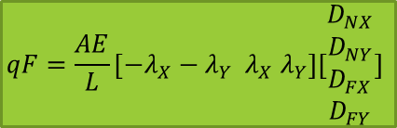
ARMADURA CON SEIS MIEMBROS
Resultados.
Y aplicando la ecuación 14-23 obtenemos:
D1= | -0.0004
D2= | -0.002948751
D3= | 0.000576155
D4= | -0.001134638
D5= | -0.0002
D6= | -0.001107107
Datos para el miembro 5
A= | 0.0015
E= | 2E+11
L= | 2.828427125
λx= | -0.70710678
λy= | -0.70710678
λx= | 0.70710678
λy= | 0.70710678
$$qF=\frac{AE}{L}\left[−λ_{X}−λ_{Y} λ_{X} λ_{Y}\right][\begin{matrix}D_{NX} \\ D_{NY} \\ \begin{aligned}D_{FX} \\ D_{FY}\end{aligned}\end{matrix}]$$
q₅= 56.147 KN
EC. 14-23

Slide 31
ARMADURA CON TRES MIEMBROS
Armadura con tres miembros
Determine la matriz de rigidez K para la armadura mostrada. Considere que A= 0.75 ${plg}^{2}$ y que E= 29x${10}^{3}$ ksi.
Y
Y
Y
X
X

Slide 32

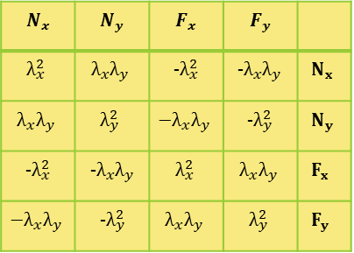



ARMADURA CON TRES MIEMBROS
Matriz de Rigidez del Miembro 1
$$N_{x}$$ | $$N_{y}$$ | $$F_{x}$$ | $$F_{y}$$
$$λ_{x}^{2}$$ | $$λ_{x}λ_{y}$$ | -$λ_{x}^{2}$ | -$λ_{x}λ_{y}$ | $$N_{x}$$
$$λ_{x}λ_{y}$$ | $$λ_{y}^{2}$$ | $${−λ}_{x}λ_{y}$$ | -$λ_{y}^{2}$ | $$N_{y}$$
-$λ_{x}^{2}$ | -$λ_{x}λ_{y}$ | $$λ_{x}^{2}$$ | $$λ_{x}λ_{y}$$ | $$F_{x}$$
$$−λ_{x}λ_{y}$$ | -$λ_{y}^{2}$ | $$λ_{x}λ_{y}$$ | $$λ_{y}^{2}$$ | $$F_{y}$$
$$λ_{x}=\frac{X_{F}−X_{N}}{L}$$
$$λ_{y}=\frac{y_{F}−y_{N}}{L}$$
$$λ_{x}=−0.7067$$
$$λ_{y}=−0.7067$$
 | 1 | 2 | 3 | 4
 | 0.089 | 0.089 | -0.089 | -0.089 | 1
K1 = AE | 0.089 | 0.089 | -0.089 | -0.089 | 2
 | -0.089 | -0.089 | 0.089 | 0.089 | 3
 | -0.089 | -0.089 | 0.089 | 0.089 | 4

Slide 33







ARMADURA CON TRES MIEMBROS
Matriz de Rigidez del Miembro 2
$$N_{x}$$ | $$N_{y}$$ | $$F_{x}$$ | $$F_{y}$$
$$λ_{x}^{2}$$ | $$λ_{x}λ_{y}$$ | -$λ_{x}^{2}$ | -$λ_{x}λ_{y}$ | $$N_{x}$$
$$λ_{x}λ_{y}$$ | $$λ_{y}^{2}$$ | $${−λ}_{x}λ_{y}$$ | -$λ_{y}^{2}$ | $$N_{y}$$
-$λ_{x}^{2}$ | -$λ_{x}λ_{y}$ | $$λ_{x}^{2}$$ | $$λ_{x}λ_{y}$$ | $$F_{x}$$
$$−λ_{x}λ_{y}$$ | -$λ_{y}^{2}$ | $$λ_{x}λ_{y}$$ | $$λ_{y}^{2}$$ | $$F_{y}$$
$$λ_{x}=\frac{X_{F}−X_{N}}{L}$$
$$λ_{y}=\frac{Y_{F}−Y_{N}}{L}$$
$$1$$
$$λ_{x}=0$$
$$λ_{y}=−1$$
 | 1 | 2 | 5 | 6
 | 0.000 | 0.000 | 0.000 | 0.000 | 1
K2 = AE | 0.000 | 0.250 | 0.000 | -0.250 | 2
 | 0.000 | 0.000 | 0.000 | 0.000 | 5
 | 0.000 | -0.250 | 0.000 | 0.250 | 6
$$3$$

Slide 34

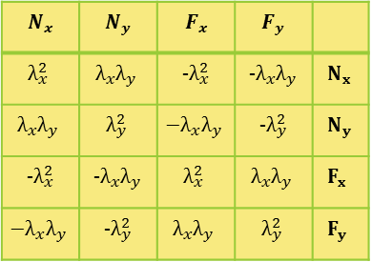



ARMADURA CON TRES MIEMBROS
Matriz de Rigidez del Miembro 3
 | 1 | 2 | 7 | 8
 | 0.072 | -0.096 | -0.072 | 0.096 | 1
K3 = AE | -0.096 | 0.128 | 0.096 | -0.128 | 2
 | -0.072 | 0.096 | 0.072 | -0.096 | 7
 | 0.096 | -0.128 | -0.096 | 0.128 | 8
$$λ_{x}=\frac{X_{F}−X_{N}}{L}$$
$$λ_{y}=\frac{Y_{F}−Y_{N}}{L}$$
$$λ_{x}=0.6$$
$$λ_{y}=−0.8$$
$$1$$
$$N_{x}$$ | $$N_{y}$$ | $$F_{x}$$ | $$F_{y}$$
$$λ_{x}^{2}$$ | $$λ_{x}λ_{y}$$ | -$λ_{x}^{2}$ | -$λ_{x}λ_{y}$ | $$N_{x}$$
$$λ_{x}λ_{y}$$ | $$λ_{y}^{2}$$ | $${−λ}_{x}λ_{y}$$ | -$λ_{y}^{2}$ | $$N_{y}$$
-$λ_{x}^{2}$ | -$λ_{x}λ_{y}$ | $$λ_{x}^{2}$$ | $$λ_{x}λ_{y}$$ | $$F_{x}$$
$$−λ_{x}λ_{y}$$ | -$λ_{y}^{2}$ | $$λ_{x}λ_{y}$$ | $$λ_{y}^{2}$$ | $$F_{y}$$
$$4$$

Slide 35
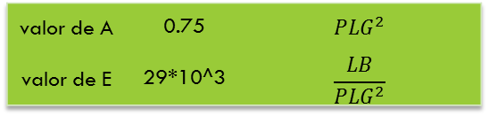
ARMADURA CON TRES MIEMBROS
Sumando las matrices de los elementos
K=AE(k1+k2+K3)
valor de A | 0.75 | $${PLG}^{2}$$
valor de E | 29*10^3 | $$\frac{LB}{{PLG}^{2}}$$
 | 1 | 2 | 3 | 4 | k1 |  | 1 | 2 | 5 | 6 | k2 |  | 1 | 2 | 7 | 8 | k3
 | 0.089 | 0.089 | -0.089 | -0.089 | 1 |  | 0.000 | 0.000 | 0.000 | 0.000 | 1 |  | 0.072 | -0.096 | -0.072 | 0.096 | 1
K= | 0.089 | 0.089 | -0.089 | -0.089 | 2 | + | 0.000 | 0.250 | 0.000 | -0.250 | 2 | + | -0.096 | 0.128 | 0.096 | -0.128 | 2
 | -0.089 | -0.089 | 0.089 | 0.089 | 3 |  | 0.000 | 0.000 | 0.000 | 0.000 | 5 |  | -0.072 | 0.096 | 0.072 | -0.096 | 7
 | -0.089 | -0.089 | 0.089 | 0.089 | 4 |  | 0.000 | -0.250 | 0.000 | 0.250 | 6 |  | 0.096 | -0.128 | -0.096 | 0.128 | 8

Slide 36
ARMADURA CON TRES MIEMBROS
Matriz de Rigidez de la Estructura
 | 1 | 2 | 3 | 4 | 5 | 6 | 7 | 8
 | 0.161 | -0.007 | -0.089 | -0.089 | 0.000 | 0.000 | -0.072 | 0.096 | 1
 | -0.007 | 0.467 | -0.089 | -0.089 | 0.000 | -0.250 | 0.096 | -0.128 | 2
 | -0.089 | -0.089 | 0.089 | 0.089 | 0.000 | 0.000 | 0.000 | 0.000 | 3
K= | -0.089 | -0.089 | 0.089 | 0.089 | 0.000 | 0.000 | 0.000 | 0.000 | 4 | AE
 | 0.000 | 0.000 | 0.000 | 0.000 | 0.000 | 0.000 | 0.000 | 0.000 | 5
 | 0.000 | -0.250 | 0.000 | 0.000 | 0.000 | 0.250 | 0.000 | 0.000 | 6
 | -0.072 | 0.096 | 0.000 | 0.000 | 0.000 | 0.000 | 0.072 | -0.096 | 7
 | 0.096 | -0.128 | 0.000 | 0.000 | 0.000 | 0.000 | -0.096 | 0.128 | 8

Slide 37
ARMADURA CON TRES MIEMBROS
Aplicando la ecuación 14-14
 |  | 1 | 2 | 3 | 4 | 5 | 6 | 7 | 8
-500 |  | 0.161 | -0.007 | -0.089 | -0.089 | 0.000 | 0.000 | -0.072 | 0.096 | 1 |  |  |  | D1
0 |  | -0.007 | 0.467 | -0.089 | -0.089 | 0.000 | -0.250 | 0.096 | -0.128 | 2 |  |  |  | D2
Q3 |  | -0.089 | -0.089 | 0.089 | 0.089 | 0.000 | 0.000 | 0.000 | 0.000 | 3 |  |  |  | 0
Q4 | = | -0.089 | -0.089 | 0.089 | 0.089 | 0.000 | 0.000 | 0.000 | 0.000 | 4 |  | AE | + | 0
Q5 |  | 0.000 | 0.000 | 0.000 | 0.000 | 0.000 | 0.000 | 0.000 | 0.000 | 5 |  |  |  | 0
Q6 |  | 0.000 | -0.250 | 0.000 | 0.000 | 0.000 | 0.250 | 0.000 | 0.000 | 6 |  |  |  | 0
Q7 |  | -0.072 | 0.096 | 0.000 | 0.000 | 0.000 | 0.000 | 0.072 | -0.096 | 7 |  |  |  | 0
Q8 |  | 0.096 | -0.128 | 0.000 | 0.000 | 0.000 | 0.000 | -0.096 | 0.128 | 8 |  |  |  | 0
Elementos conocidos
 | 0
 | 0
Dk= | 0
 | 0
 | 0
 | 0
Qk = | -500
 | 0
Q = K D [14-14]
M.C. ANTONIO DANIEL MARTINEZ DIBENE
M.C. ANTONIO DANIEL MARTINEZ DIBENE

Slide 38
Obtención de Resultados
SISTEMA DE ECUACIONES PARA OBTENER DESPLAZAMIENTOS
0.161D1 | + | -0.007D2 | = | -500
-0.007D1 | + | 0.467D2 | = | 0
SOLUCION DEL SISTEMA DE ECUACIONES
D1= | -0.001915933
D2= | -2.99251E-05

Slide 39
Conclusiones
Resolver armaduras por el método de rigideces resulta práctico, sin dejar a un lado que para ello se deben de realizar los cálculos de manera muy ordenada.
Un factor importante para empezar a trabajar con una estructura utilizando este sistema, es cuando se comienza a etiquetar cada uno de los elementos de esta misma (nodos, barras o miembros, dirección del cálculo, etc.) esto hace posible la solución del sistema utilizando la matriz de la estructura ensamblada conforme se propuso.
Dentro del desarrollo de dicho método se debe contar con conocimiento previo, en este caso y muy importante las operaciones con matrices, ya que cada miembro del sistema en análisis debe contar con su matriz y con ello sumar dichas matrices para obtener lo que conocemos como “Matriz ensamblada de la estructura”.

Slide 40
Bibliografía
Análisis Estructural, Kassimelli 4th Ed.
Análisis Estructural, Hibbeler, 8va Ed.
Análisis de Estructuras, Jack C. McCCorman, 4th Ed.
Análisis Estructural, Gonzales Cuevas.

Slide 41

Por su Atención, Gracias.

